Slide 1
แนวทางการพัฒนาระบบ
การประกันคุณภาพภายใน
ของสถานศึกษาแนวใหม่

Slide 2
ระบบการประกันคุณภาพการศึกษา
ตามกฎกระทรวงฯ พ.ศ. 2561
1. กฎกระทรวง ว่าด้วยการประกันคุณภาพการศึกษา
พ.ศ.2561
2. ประกาศกระทรวงให้ใช้มาตรฐานการศึกษา
ระดับปฐมวัย ระดับการศึกษาขั้นพื้นฐาน และระดับ
การศึกษาขั้นพื้นฐานศูนย์การศึกษาพิเศษ
3. ประกาศ สพฐ.แนวปฏิบัติการดำเนินการประกัน
คุณภาพการศึกษาขั้นพื้นฐาน พ.ศ.2561

Slide 3
มาตรฐานการศึกษาระดับปฐมวัย
มาตรฐานที่ ๑ คุณภาพของเด็ก = ๔
มาตรฐานที่ ๒ กระบวนการบริหารและ
การจัดการ = ๖
มาตรฐานที่ ๓ การจัดประสบการณ์ที่
เน้นเด็กเป็นสำคัญ = ๔

Slide 4
มาตรฐานที่ ๑ คุณภาพของผู้เรียน = ๑๐
๑.๑ ผลสัมฤทธิ์ทางวิชาการของผู้เรียน = ๖
๑.๒ คุณลักษณะที่พึงประสงค์ของผู้เรียน = ๔
มาตรฐานที่ ๒ กระบวนการบริหารและการจัดการ = ๖
มาตรฐานที่ ๓ กระบวนการจัดการเรียนการสอนที่เน้น
ผู้เรียนเป็นสำคัญ = ๕
มาตรฐานการศึกษาระดับการศึกษาขั้นพื้นฐาน

Slide 5

กำหนดหลักเกณฑ์และแนวปฏิบัติ
เกี่ยวกับการประกันคุณภาพภายใน
ระดับการศึกษาขั้นพื้นฐาน

Slide 6
หลักการสำคัญ
เป็นหน้าที่ของบุคลากรทุกคนที่ต้องปฏิบัติตามภารกิจ
มุ่งพัฒนาการดำเนินงานตามความรับผิดชอบของตนให้มีคุณภาพดี (ผลการพัฒนาของแต่ละคนคือผลรวมของการพัฒนาทั้งสถานศึกษา
เน้นการพัฒนาอย่างต่อเนื่อง ไม่ใช่ทำเพื่อเตรียมรับ
การประเมินเป็นครั้งคราว
เกิดจากความร่วมมือของบุคลากรทุกฝ่าย ไม่สามารถว่าจ้าง
หรือขอให้บุคคลอื่นๆ ดำเนินการแทนได้
ยอมรับและนำผลการประเมินคุณภาพการศึกษา
ไปใช้ในการพัฒนา

Slide 7
สถานศึกษาและหน่วยงานต้นสังกัด
ให้สถานศึกษาจัดให้มีระบบการประกันคุณภาพภายในตามหลักเกณฑ์และแนวปฏิบัติเกี่ยวกับการประกันฯ โดยดำเนินการ 7 ขั้นตอน
ให้สถานศึกษายึดหลักการมีส่วนร่วม….
หน่วยงานต้นสังกัด ให้การส่งเสริม สนับสนุน และกำกับดูแลของ

Slide 8
หลักเกณฑ์การประกันคุณภาพการศึกษาภายใน
ขั้นพื้นฐาน 2561
กำหนดมาตรฐานการศึกษาของสถานศึกษา
จัดทำแผนพัฒนาการจัดการศึกษาของสถานศึกษาที่มุ่งคุณภาพตามมาตรฐานการศึกษาของสถานศึกษา
ดำเนินงานตามแผนพัฒนาการจัดการศึกษาของสถานศึกษา
จัดให้มีการติดตามตรวจสอบคุณภาพการศึกษา
จัดให้มีการประเมินคุณภาพภายในตามมาตรฐานการศึกษาของสถานศึกษา
จัดทำรายงานประจำปีที่เป็นรายงานประเมินคุณภาพภายใน
จัดให้มีการพัฒนาคุณภาพการศึกษาอย่างต่อเนื่อง

Slide 9
การดำเนินงานของสถานศึกษา
1. การกำหนดมาตรฐานการศึกษาของสถานศึกษา
1.1 ศึกษา วิเคราะห์มาตรฐานและตัวบ่งชี้ว่าด้วยการประกันคุณภาพภายในของสถานศึกษาตามที่กระทรวงศึกษาธิการประกาศให้ใช้ (6 ส.ค.61) ( p84)
1.2 พิจารณาสาระสำคัญที่จะกำหนดในมาตรฐานและ ตัวบ่งชี้ที่สะท้อนอัตลักษณ์และมาตรการส่งเสริมของสถานศึกษา

Slide 10
มาตรฐานการศึกษาของสถานศึกษา
มาตรฐานการศึกษา
ระดับการศึกษา
ขั้นพื้นฐาน
มาตรฐานการศึกษา
ของชาติ
มาตรฐานหน่วยงานต้นสังกัด
มาตรฐานการศึกษาของสถานศึกษา
(เน้นที่คุณภาพผู้เรียน)
มาตรฐานคุณภาพผู้เรียนตามหลักสูตรสถานศึกษา
ความต้องการ
และบริบทของสถานศึกษา
เอกลักษณ์
ของสถานศึกษา
ความต้องการ
ของชุมชน
และท้องถิ่น

Slide 11
การดำเนินงานของสถานศึกษา
1.3 กำหนดค่าเป้าหมายความสำเร็จของแต่ละมาตรฐานและตัวบ่งชี้ (p130-131)
1.4 ประกาศค่าเป้าหมายแต่ละมาตรฐานและตัวบ่งชี้ว่าด้วยการประกันคุณภาพภายในของสถานศึกษาให้กลุ่มผู้เกี่ยวข้องทั้งภายในและภายนอกรับทราบ (p141)
ทั้งนี้ สถานศึกษาอาจกำหนดมาตรฐานการศึกษาของสถานศึกษาเพิ่มเติม นอกเหนือจากที่กระทรวงศึกษาธิการประกาศใช้ได้ (มฐ.โรงเรียนประชารัฐ)

Slide 12
2. การจัดทำแผนพัฒนาการจัดการศึกษาของสถานศึกษาที่มุ่งคุณภาพตามมาตรฐานการศึกษาของสถานศึกษา (p155)
2.1 ให้สถานศึกษาจัดทำแผนพัฒนาการจัดการศึกษา ดังนี้
2.1.1 ศึกษา วิเคราะห์สภาพปัญหาและความต้องการจำเป็นของสถานศึกษาอย่างเป็นระบบโดยใช้ข้อมูลตามสภาพจริง
2.1.2 กำหนดวิสัยทัศน์ พันธกิจ และเป้าหมายด้านต่างๆ โดยมีจุดเน้นที่คุณภาพผู้เรียน ที่สะท้อนคุณภาพความสำเร็จที่ชัดเจนและเป็นรูปธรรม โดยทุกฝ่ายมีส่วนร่วม

Slide 13
2.1.3 กำหนดวิธีการดำเนินงาน กิจกรรม/โครงการที่สอดคล้องกับมาตรฐานการศึกษาของสถานศึกษา โดยใช้กระบวนการวิจัย หรือผลการวิจัย หรือข้อมูลที่อ้างอิงได้ ให้ครอบคลุมการพัฒนาหลักสูตรสถานศึกษา การจัดประสบการณ์การเรียนรู้ กระบวนการเรียนรู้ การส่งเสริมการเรียนรู้ การวัดและประเมินผล การพัฒนาบุคลากร และการบริหารจัดการ เพื่อให้บรรลุเป้าหมายตามมาตรฐานที่กำหนดไว้
2.1.4 กำหนดแหล่งเรียนรู้และภูมิปัญญาท้องถิ่นจากภายนอกที่ให้การสนับสนุนทางวิชาการ

Slide 14
2.1.5 กำหนดบทบาทหน้าที่อย่างชัดเจนให้บุคลากรของสถานศึกษาและผู้เรียน ร่วมรับผิดชอบและดำเนินงานตามที่กำหนดไว้อย่างมีประสิทธิภาพ
2.1.6 กำหนดบทบาทหน้าที่และแนวทางการมีส่วนร่วมของบิดา มารดา ผู้ปกครอง องค์กร หน่วยงาน ชุมชน และท้องถิ่น
2.1.7 กำหนดการใช้งบประมาณและทรัพยากรอย่างมีประสิทธิภาพ ให้สอดคล้องกับกิจกรรม/โครงการ
2.1.8 เสนอแผนพัฒนาการจัดการศึกษาต่อคณะกรรมการสถานศึกษาขั้นพื้นฐาน และหรือคณะกรรมการสถานศึกษา และหรือ คณะกรรมการบริหารสถานศึกษาให้ความเห็นชอบ

Slide 15
แผนปฏิบัติการ
ประจำปี
แผนปฏิบัติการ
ประจำปี
แผนปฏิบัติการ
ประจำปี
แผนปฏิบัติการ
ประจำปี
แผนพัฒนาคุณภาพการจัดการศึกษาของสถานศึกษา
เป้าหมาย/ ภาพความสำเร็จ
สภาพปัญหา
ความจำเป็น
วิสัยทัศน์
พันธกิจ
ผลวิจัย
ข้อมูลเชิงประจักษ์
แหล่งสนับสนุน
วิชาการ
* บุคลากร
* บริหารจัดการ
* บทบาทบุคลากร
* การมีส่วนร่วม พ่อแม่
ผู้ปกครอง ผู้นำชุมชน
* งบประมาณ
* หลักสูตร
* การเรียนรู้
* วัดประเมินผล
* นวัตกรรม/สื่อ
ฯลฯ
* มหาวิทยาลัย
* พิพิธภัณฑ์พื้นบ้าน
ฯลฯ

Slide 16
3. การดำเนินงานตามแผนพัฒนาการจัดการศึกษาของสถานศึกษา ดำเนินการดังนี้
3.1 นำแผนปฏิบัติการประจำปีแต่ละปีสู่การปฏิบัติ ตามกรอบระยะเวลา และกิจกรรม/โครงการที่กำหนดไว้
3.2 ผู้รับผิดชอบและผู้เกี่ยวข้องทุกฝ่ายปฏิบัติตามบทบาทหน้าที่และความรับผิดชอบตามที่ได้กำหนดอย่างมีประสิทธิภาพและเกิดประสิทธิผลสูงสุด

Slide 17
4. การจัดให้มีการติดตามตรวจสอบคุณภาพการศึกษา ดำเนินการดังนี้
4.1 กำหนดผู้รับผิดชอบในการติดตามตรวจสอบคุณภาพการศึกษาระดับสถานศึกษา(รายงานโครงการต่างๆ)
4.2 ติดตามตรวจสอบคุณภาพการศึกษาทั้งระดับบุคคลและระดับสถานศึกษา อย่างน้อยภาคเรียนละ 1 ครั้ง
4.3 รายงานและนำผลการติดตามตรวจสอบคุณภาพการศึกษาไปใช้ประโยชน์ในการปรับปรุงพัฒนา
4.4 เตรียมการและให้ความร่วมมือในการติดตามตรวจสอบคุณภาพการศึกษาจากหน่วยงานต้นสังกัด

Slide 18
5.การจัดให้มีการประเมินคุณภาพภายในตามมาตรฐานการศึกษาของสถานศึกษา ดำเนินการดังนี้ (p178)
5.1 ให้มีคณะกรรมการประเมินคุณภาพภายในอย่างน้อย 3 คน ที่ประกอบด้วยผู้ทรงคุณวุฒิภายนอกที่หน่วยงานต้นสังกัดขึ้นทะเบียนไว้อย่างน้อย 1 คน เข้ามามีส่วนร่วมในกระบวนการประเมินคุณภาพภายในของสถานศึกษา อย่างน้อยปีละ 1 ครั้ง
5.2 ดำเนินการประเมินคุณภาพภายในตามมาตรฐานการศึกษาของสถานศึกษา โดยใช้วิธีการและเครื่องมือที่หลากหลายและเหมาะสม

Slide 19

6. การจัดทำรายงานประจำปีที่เป็นรายงานประเมินคุณภาพภายใน(SAR) ดำเนินการดังนี้
6.1 สรุปและจัดทำรายงานประจำปีที่เป็นรายงานประเมินคุณภาพภายในของสถานศึกษาที่สะท้อนคุณภาพผู้เรียนและผลสำเร็จของการบริหารจัดการศึกษาตามรูปแบบที่หน่วยงานต้นสังกัดกำหนด
6.2 นำเสนอรายงานต่อคณะกรรมการสถานศึกษาขั้นพื้นฐาน และหรือคณะกรรมการสถานศึกษา และหรือ คณะกรรมการบริหารสถานศึกษาให้ความเห็นชอบ
6.3 เผยแพร่รายงานต่อสาธารณชน หน่วยงานต้นสังกัด และหน่วยงานที่เกี่ยวข้อง

Slide 20
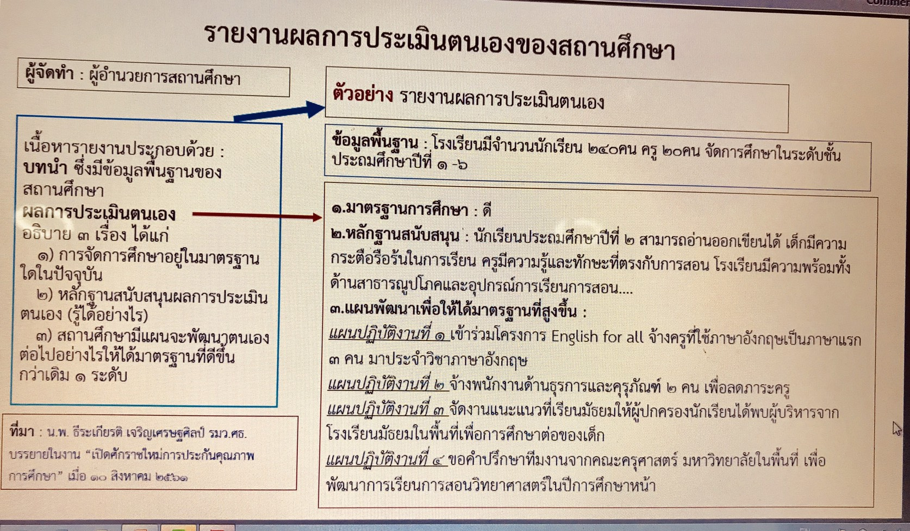

Slide 21
7. การจัดให้มีการพัฒนาคุณภาพการศึกษาอย่างต่อเนื่อง ดำเนินการดังนี้
7.1 ส่งเสริมแนวความคิดเรื่องการประกันคุณภาพการศึกษาที่มุ่งการพัฒนาคุณภาพการศึกษาอย่างต่อเนื่องให้เกิดขึ้นกับครูและบุคลากรทุกคนในสถานศึกษา และพัฒนาสถานศึกษาให้เป็นองค์กรแห่งการเรียนรู้ จนเป็นวัฒนธรรมคุณภาพในการทำงานปกติของสถานศึกษา
7.2 นำผลการประเมินคุณภาพภายในของสถานศึกษา จากการประเมินตนเองหรือจากหน่วยงานที่เกี่ยวข้องมาวิเคราะห์ สังเคราะห์ และเลือกสรรข้อมูลสารสนเทศเพื่อนำไปใช้ให้เป็นประโยชน์ต่อการพัฒนาการบริหารและการเรียนการสอนอย่างต่อเนื่อง
7.3 เผยแพร่ผลการพัฒนาคุณภาพการศึกษาและแลกเปลี่ยนเรียนรู้เพื่อให้เกิดการพัฒนา

Slide 22
การดำเนินงานของหน่วยงานต้นสังกัด
ศึกษา วิเคราะห์ วิจัย และเผยแพร่นวัตกรรมที่เกี่ยวกับรูปแบบ และเทคนิควิธีการประกันคุณภาพภายในอย่างต่อเนื่อง
ส่งเสริม สนับสนุน และร่วมพัฒนาระบบการประกันคุณภาพภายในของสถานศึกษา ตามหลักเกณฑ์และแนวปฏิบัติเกี่ยวกับการประกันคุณภาพภายในระดับการศึกษาขั้นพื้นฐาน
พัฒนาผู้ทรงคุณวุฒิที่สามารถเป็นคณะกรรมการประเมินคุณภาพการศึกษาของสถานศึกษาในสังกัดที่รับผิดชอบจัดทำทะเบียนรายชื่อและประกาศให้สถานศึกษาทราบ

Slide 23
4. กำกับ และดูแลคุณภาพการศึกษา เพื่อยกระดับหรือรักษามาตรฐานคุณภาพการศึกษา
5. จัดให้มีการติดตามตรวจสอบคุณภาพการศึกษาของสถานศึกษาอย่างน้อย 1 ครั้งต่อปี และแจ้งผลการติดตามตรวจสอบให้สถานศึกษาทราบ
6. นำผลการติดตามตรวจสอบคุณภาพไปใช้วางแผนและพัฒนาคุณภาพการศึกษาอย่างต่อเนื่อง

Slide 24
7. เผยแพร่ผลการติดตามตรวจสอบคุณภาพการศึกษาต่อต้นสังกัดระดับเหนือขึ้นไป และสาธารณชน
8. เชื่อมโยงผลการประเมินคุณภาพภายนอกกับผลการประเมินภายใน เพื่อการพัฒนาคุณภาพการศึกษา
9. สร้างเครือข่ายคุณภาพเพื่อร่วมพัฒนาระบบการประกันคุณภาพการศึกษา
10. ประกาศ เผยแพร่ผลการปฏิบัติดีของสถานศึกษาในสังกัดต่อสาธารณชนและหน่วยงานต่าง ๆ

Slide 25
จากจุดเริ่มต้น สู่ การประเมินภายนอกรอบสี่
เป้าหมาย
รอบที่ 1 (พ.ศ. 2544 - 2548) เริ่มต้น
รอบที่ 2 (พ.ศ. 2549 - 2553) พัฒนา
รอบที่ 3 (พ.ศ. 2554 - 2558) ส่งเสริม
รอบที่ 4 (พ.ศ. 2559 - 2563) เทียบเคียง
กับนโยบายชาติและบริบทสากล

Slide 26
เกณฑ์การประเมิน
รอบที่ 1 - รอบที่ 3
การประกันคุณภาพภายใน เน้นปัจจัยนำเข้า
และกระบวนการการประเมินคุณภาพภายนอก
เน้นผลผลิตและผลลัพธ์
รอบที่ 4
ใช้ฐานข้อมูลตามระบบประกันคุณภาพภายใน
ของสถานศึกษา

Slide 27
กรอบแนวทางการประเมินคุณภาพภายนอกรอบสี่ (พ.ศ.2559 - 2563)
แนวคิด
1. การประเมินคุณภาพภายนอกเชื่อมโยงกับระบบประกันคุณภาพภายในของสถานศึกษาและหน่วยงานต้นสังกัด
2. การประเมินคุณภาพภายนอกช่วยกระตุ้นหน่วยงานที่เกี่ยวข้องให้เกิดการส่งเสริมการยกระดับคุณภาพของสถานศึกษา

Slide 28
วิธีการประเมิน
        การประเมินคุณภาพภายนอกจะเป็นการประเมินเชิงคุณภาพ เน้นข้อมูลเชิงประจักษ์ (Evidence Based)ทีสะท้อนผลลัพธ์การดำเนินงานโดยใช้การตัดสินใจของผู้เชี่ยว(Expert Judgment) และการตรวจทานผลการประเมินโดยคณะกรรมการประเมินระดับเดียวกัน (Peer Review) ให้ครอบคลุมองค์ประกอบทั้งระบบแบบองค์รวม
        (Holistic Approach)

Slide 29
ขั้นตอนการดำเนินงาน
1. สถานศึกษาประเมินตนเอง (Self-Assessment) จัดส่งรายงานการประเมินตนเองให้ต้นสังกัดวิเคราะห์ SAR ส่งให้ สมศ. ตามระยะเวลาและเงื่อนไข
ที่กำหนด
2. สมศ.วิเคราะห์ข้อมูลพื้นฐานของสถานศึกษา
(Pre-Analysis) จากฐานข้อมูลของหน่วยงานต้นสังกัด

Slide 30
3. คณะผู้ประเมินภายนอกประชุมพิจารณาผลการดำเนินงานของสถานศึกษาจากรายงานการประเมินตนเองร่วมกับผลการวิเคราะห์ข้อมูลพื้นฐาน (Pre-Assessment) เพื่อวางแผนการลงพื้นที่ตรวจเยี่ยม
4. คณะผู้ประเมินภายนอกลงพื้นที่ตรวจเยี่ยม (Site Visit) เพื่อประชุมเสวนาสร้างสรรค์ร่วมกับผู้มีส่วนได้ส่วนเสีย และรวบรวมข้อมูลเชิงคุณภาพกับบุคลากร หลักฐานเชิงประจักษ์และหน่วยงาน/บุคคลที่มีส่วนเกี่ยวข้องเพิ่มเติม รวมทั้งทำการรายงานผลประเมินด้วยวาจา

Slide 31
5.คณะผู้ประเมินภายนอกจัดทำรายงานผลการประเมินคุณภาพภายนอก (EQA Report) พร้อมข้อเสนอแนะเพื่อการปรับปรุงพัฒนาคุณภาพการศึกษา แล้วจัดส่งให้ สมศ. เพื่อพิจารณาให้การรับรองผลการประเมิน จาก สมศ. จะจัดส่งให้กับสถานศึกษาและหน่วยงานต้นสังกัดหรือหน่วยงานที่กำกับดูแล

Slide 32
การประเมินภายนอกรอบสี่ (2559 - 2563)
1. คณะกรรมการประเมินมาจากคณะบุคคล
3 ส่วน ดังนี้
- คณะกรรมการจาก สมศ.
- คณะกรรมการจากหน่วยงานต้นสังกัด
- คณะกรรมการจากผู้บริหารสถานศึกษา

Slide 33
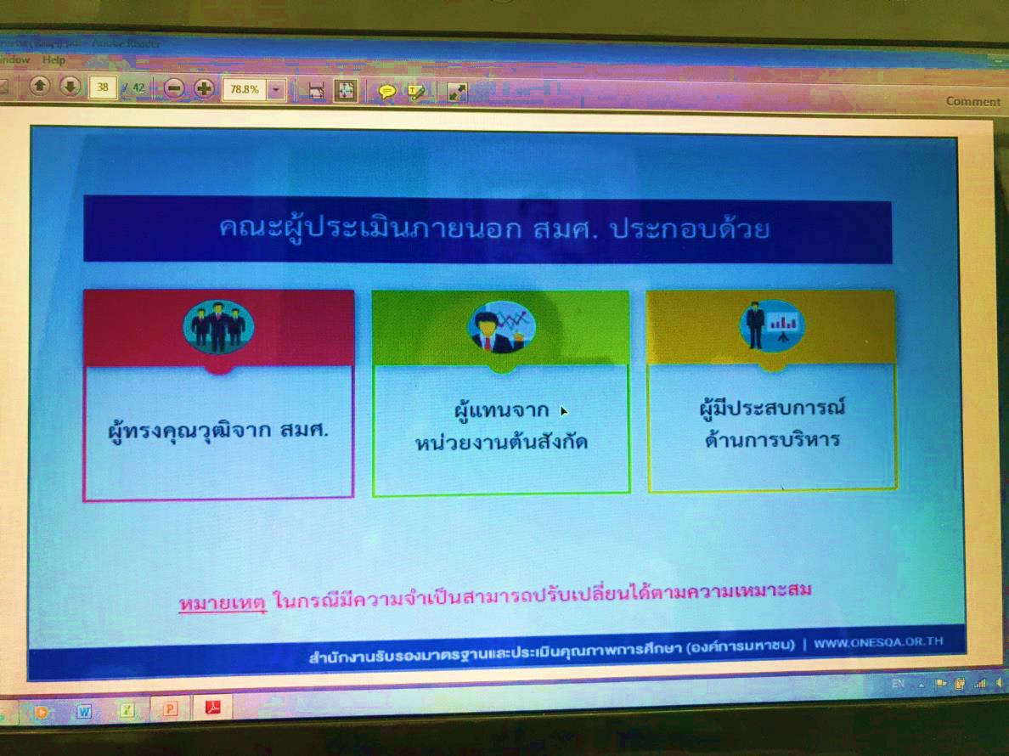

Slide 34
2. เป็นการประเมินแบบองค์รวม
- การประเมินเพื่อเรียงลำดับที่แบบองค์รวม holistic
- การทบทวนโดยบุคคลระดับเดียวกัน Peer review
หรือศัพท์บัญญัติใช้คำว่า พิชญพิจารณ์
- การตัดสินโดยอาศัยความเชี่ยวชาญ
expert judgement
- การประเมินบนพื้นฐานของหลักฐาน
evidence-based assessment

Slide 35
3. ระดับคุณภาพการศึกษา
- กำลังพัฒนา
- ปานกลาง
- ดี
- ดีเลิศ
- ยอดเยี่ยม

Slide 36
4. หลักฐานสนับสนุนระดับคุณภาพ
- ผลการดำเนินงานจากงานที่ปฏิบัติ
- งานวิชาการ
- งานงบประมาณ
- งานบุคคล
- งานบริหารทั่วไป
- งานกิจการนักเรียน

Slide 37
5. แผนพัฒนาเพื่อให้ได้มาตรฐานที่สูงขึ้น
- โครงการ
- กิจกรรม
- การพัฒนาบุคลากร
- การเปิดโอกาสให้ทุกฝ่ายมีส่วนร่วม

Slide 38
การนำเสนอวันที่ประเมิน
จัดทำ PowerPoint สรุปสั้นๆ
- ข้อมูลพื้นฐาน
- สรุปมาตรฐานระดับปฐมวัย 3 ด้าน
- สรุปมาตรฐานระดับขั้นพื้นฐาน 3 ด้าน
- แผนยกระดับเพื่อให้ได้ระดับคุณภาพที่สูงขึ้น
- ประเด็นเพิ่มเติมจุดเด่น

Slide 39
สิ่งที่โรงเรียนต้องเตรียม
1. แผนพัฒนาคุณภาพการศึกษา
2. แผนปฏิบัติการประจำปี
3. หลักสูตรสถานศึกษา
หลักสูตรปฐมวัย
หลักสูตรขั้นพื้นฐาน
๔. แผนการจัดการเรียนรู้ ทุกชั้น
๕. รายงานการประเมินตนเองของสถานศึกษา SAR

Slide 40
ข้อสรุปและประเด็นฝาก
“วัฒนธรรมการประเมิน”
19 ข้อที่เห็นบ่อยและอยากให้มีการเปลี่ยนแปลงในการเตรียมการและรับการประเมินฯ
1. การเกณฑ์นักเรียน ครู และคนเฒ่าคนแก่
มาตั้งแถวยืนต้อนรับตั้งแต่หน้าประตูโรงเรียน
2. การจัดขบวน การจัดวงดนตรี และการแสดงต่างๆเพื่อแห่แหนผู้ประเมินตั้งแต่หน้ารั้วโรงเรียน

Slide 41
3. การตั้งแถวให้นักเรียนโบกธง โบกมือ ปรบมือรัวๆ ชูมือจากหน้าประตูโรงเรียน
4. การลงทุนสูงกับการจัดเตรียมพวงมาลัยหรือเตรียมดอกไม้ไว้ติดอกเสื้อผู้ประเมิน
5. การจัดทำป้ายไวนิลหรือป้ายต้อนรับใหญ่โต ที่เป็นการลงทุนสูงเพื่อรับการประเมิน
6. การเสียค่ำใช้จ่ายไปกับการจัดทำป้ายชื่อผู้ประเมิน เช่น ไม้สักแกะสลัก หินอ่อนแกะสลัก ฯลฯ

Slide 42
7. การลงทุนกับการเช่าชุดการแสดงและการแต่งตัวหรือแต่งหน้าให้นักเรียนแสดงเพียงไม่กี่นาที
8. การปลุกให้นักเรียนตื่นแต่ไก่โห่ เพื่อมาคอยต้อนรับและแสดงให้ผู้ประเมินรับชม
9. การจัดซุ้มดอกไม้ มุมดอกไม้ หรือแจกันดอกไม้ไว้ประดับตกแต่งที่เกินความจำเป็น
10. การเสียเงินและเสียเวลากับการซื้อผ้ามาผูกโบว์หรือจับกลีบเป็นริ้วแถวไว้ประดับหน้าห้องประชุม

Slide 43
11. การจัดเตรียมพรมแดงหรือจัดทำทางเท้าเป็นกรณีพิเศษให้ผู้ประเมินเดินในระหว่างการประเมิน
12. การจัดเตรียมนักเรียนไว้คอยเดินกางร่มให้ผู้ประเมินระหว่างการประเมิน
13. การจัดเตรียมนักเรียนไว้คอยเดินประกบ แนะนำ หรือคอยเดินจูงมือผู้ประเมิน
14. การจัดฐานกิจกรรมต่าง ๆ แสดงต่อหน้าผู้ประเมินที่นอกเหนือจากกิจกรรมปกติของโรงเรียน
15. การจัดสำรับอาหารที่หรูหราและรำคำแพง ซึ่งสร้างภาระให้กับโรงเรียน

Slide 44
16. การเตรียมการแบบห้ามรุ่งห้ามค่ำ ไม่ได้หลับไม่ได้นอน เพื่อรับการประเมินเพียงไม่กี่วัน
17. การให้นักเรียนบางคนหยุดเรียน หรือครูบางคนหยุดงานในวันที่มีการประเมิน
18. การเตรียมของขวัญหรือของที่ระลึกที่มีรำคำแพงไว้แสดงความขอบคุณผู้ประเมิน
19. การให้เอกสิทธิ์บางอย่างกับผู้ประเมิน และยกย่องจนคล้ายจะเป็นสมมุติเทพ

Slide 45
ขอบพระคุณและสวัสดี

